Slide 1

Shadow Adventerers: L'ultime défi de combat
Plongez dans un univers sombre et mystérieux où trois héros légendaires se dressent pour rétablir l'équilibre. Choisissez votre personnage préféré parmi le Guerrier, le Voleur ou le Mage, et affrontez d'autres joueurs dans des combats épiques.

Slide 2
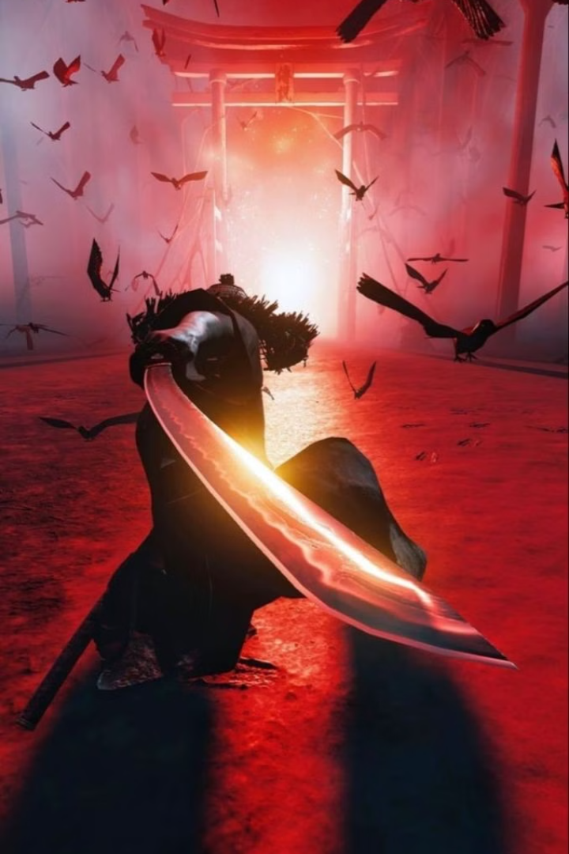
Contexte du jeu
Objectif
Enjeu
Vaincre vos adversaires en combinant stratégie et compétences uniques.
Rétablir l'équilibre dans un univers plongé dans les ténèbres.
Personnages
Guerrier, Voleur et Mage, chacun avec ses propres atouts.

Slide 3
Trois héros légendaires
Guerrier
Voleur
Mage
100 points de vie, spécialisé dans les attaques puissantes et la défense.
70 points de vie, maître de l'agilité et des attaques furtives.
80 points de vie, expert dans la magie et les pouvoirs offensifs.

Slide 4
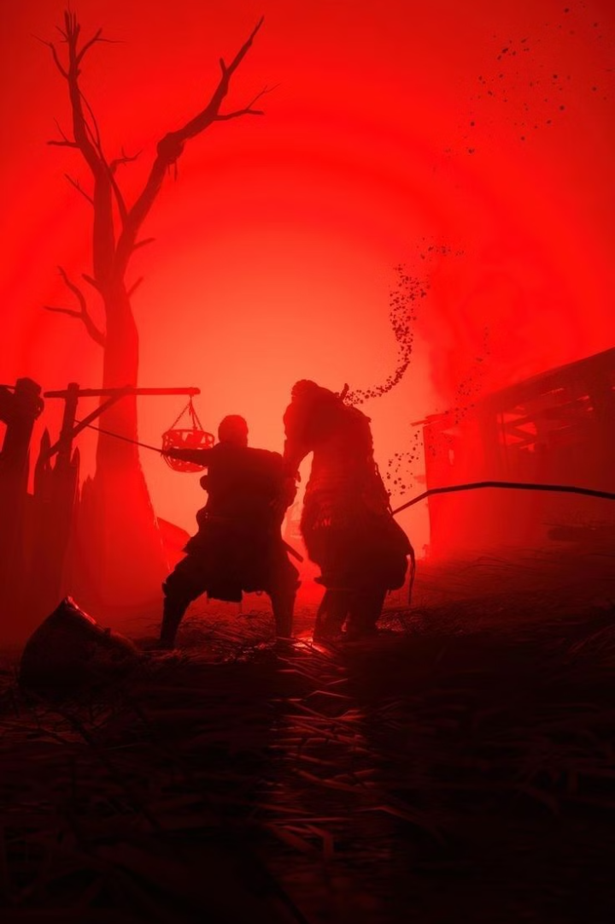
Compétences des personnages
1
Niveau 1
Compétences de base permettant d'attaquer ou de se défendre.
2
Niveau 2
Nouvelles compétences permettant de surprendre les adversaires.
3
Niveau 3
Attaques dévastatrices et puissance ultime.

Slide 5
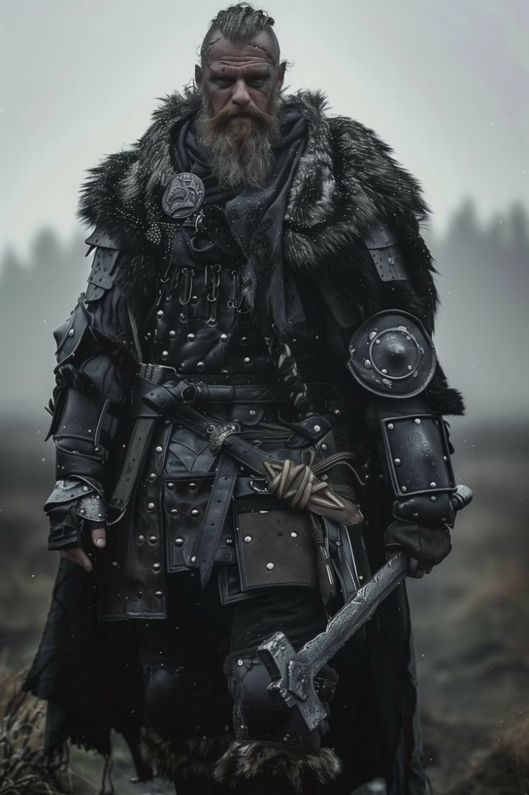
Caractéristiques du Guerrier
1
Coup de rage
2
Bouclier
20 dégâts, repousse l'ennemi. Efficace après une parade.
Réduit dégâts de 5. Plus efficace avec la maîtrise.
3
Hache
4
Marteau
25 dégâts, portée moyenne. Idéale à distance intermédiaire.
30 dégâts, attaque lente. Efficace contre ennemis résistants. Attaque chargée possible.

Slide 6
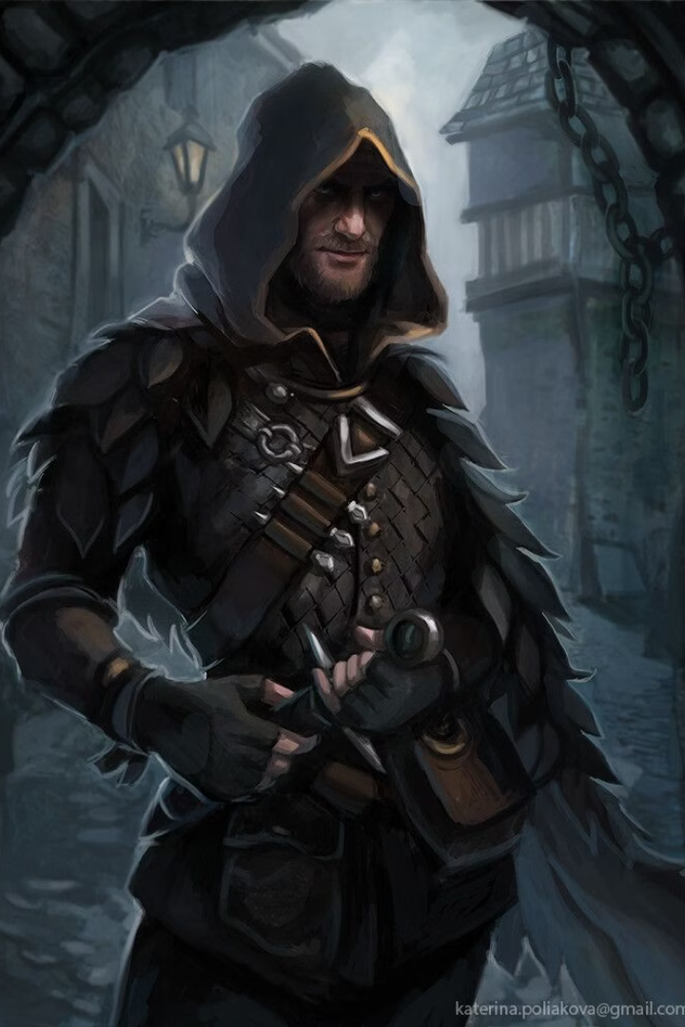
Caractéristiques du Voleur
1
Attaque rapide
2
Bombe fumigène
Inflige 25 dégâts.
Réduit les dégâts reçus de 8.
3
Lancer de couteau
4
Pistolet
Inflige 32 dégâts.
Inflige 40 dégâts.

Slide 7
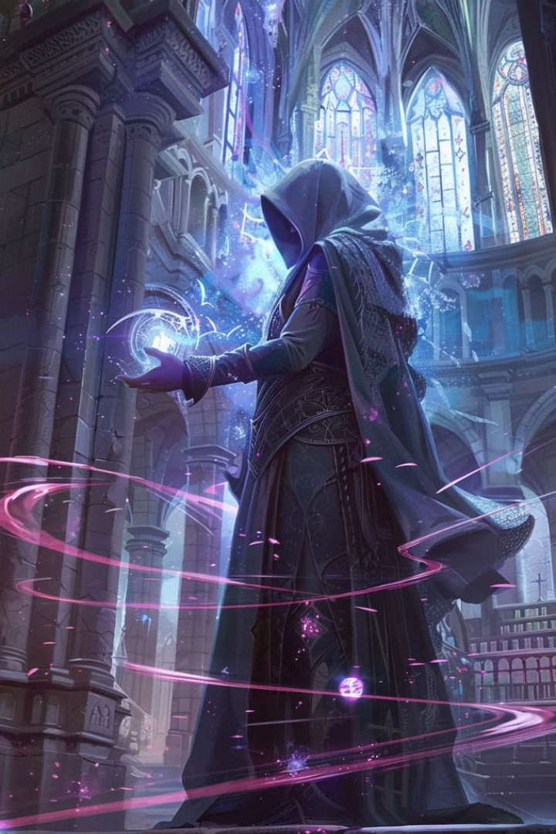
Caractéristiques du Mage
1
Boule de feu
2
Mur magique
Inflige 23 dégâts.
Réduit les dégâts reçus de 10.
3
Éclair foudroyant
4
Explosion cosmique
Inflige 30 dégâts.
Inflige 37 dégâts.

Slide 8
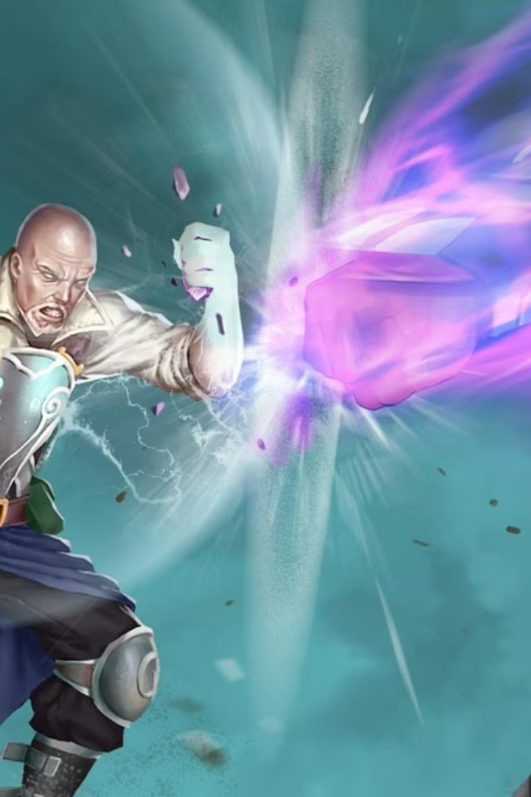



Stratégie et Évolution
Niveau 1
Choisir entre attaque ou défense avec les compétences de base.
Niveau 2
Utiliser les nouvelles compétences pour surprendre les adversaires.
Niveau 3
Déchaîner la puissance ultime avec des attaques dévastatrices.

Slide 9
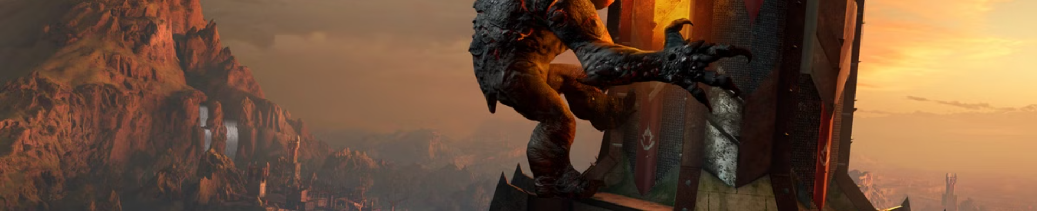



Conclusion
Stratégie
Puissance
Défi
Chaque choix de compétence peut changer l'issue du combat.
Devenez le champion des ombres en maîtrisant vos compétences.
Relevez le défi et plongez dans une bataille épique !

